Slide 1

Pressegespräch
Social Urban Mining
RAIQA, Raiffeisenlandesbank Tirol
Architekt DI Thomas Romm
Innsbruck, 04.08.2020

Slide 2
Agenda
Rückbau als Standardabbruchmethode
BauKarussell: Beschäftigung und Kreislaufwirtschaft
Social Urban Mining – Wertschöpfung mit sozialem Mehrwert
Sozialwirtschaftliche Betriebe in Tirol – eine Vorstellungsrunde
BauKarussell und das RAIQA

Slide 3
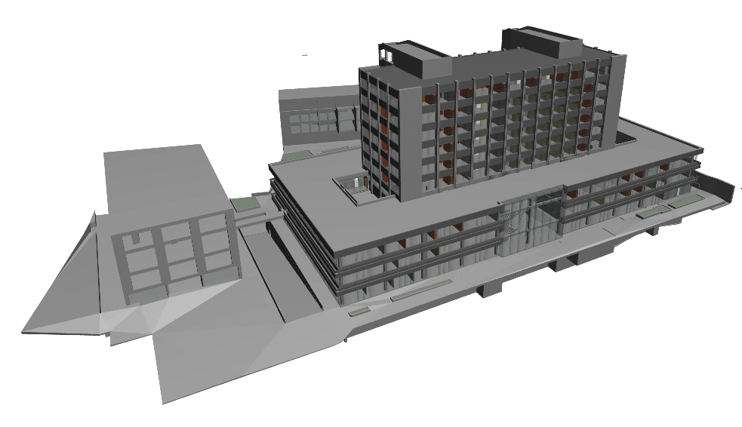
Rückbau als Standardabbruch-methode lt. ÖN B 3151
Vor dem maschinellen Abbruch: Rückführung auf den Rohbauzustand
Entfrachtung von Schad- und Störstoffen bei der Aufbereitung mineralischer BRM
Entfrachtung von Schad- und Störstoffen
vor dem maschinellen Abbruch

Slide 4
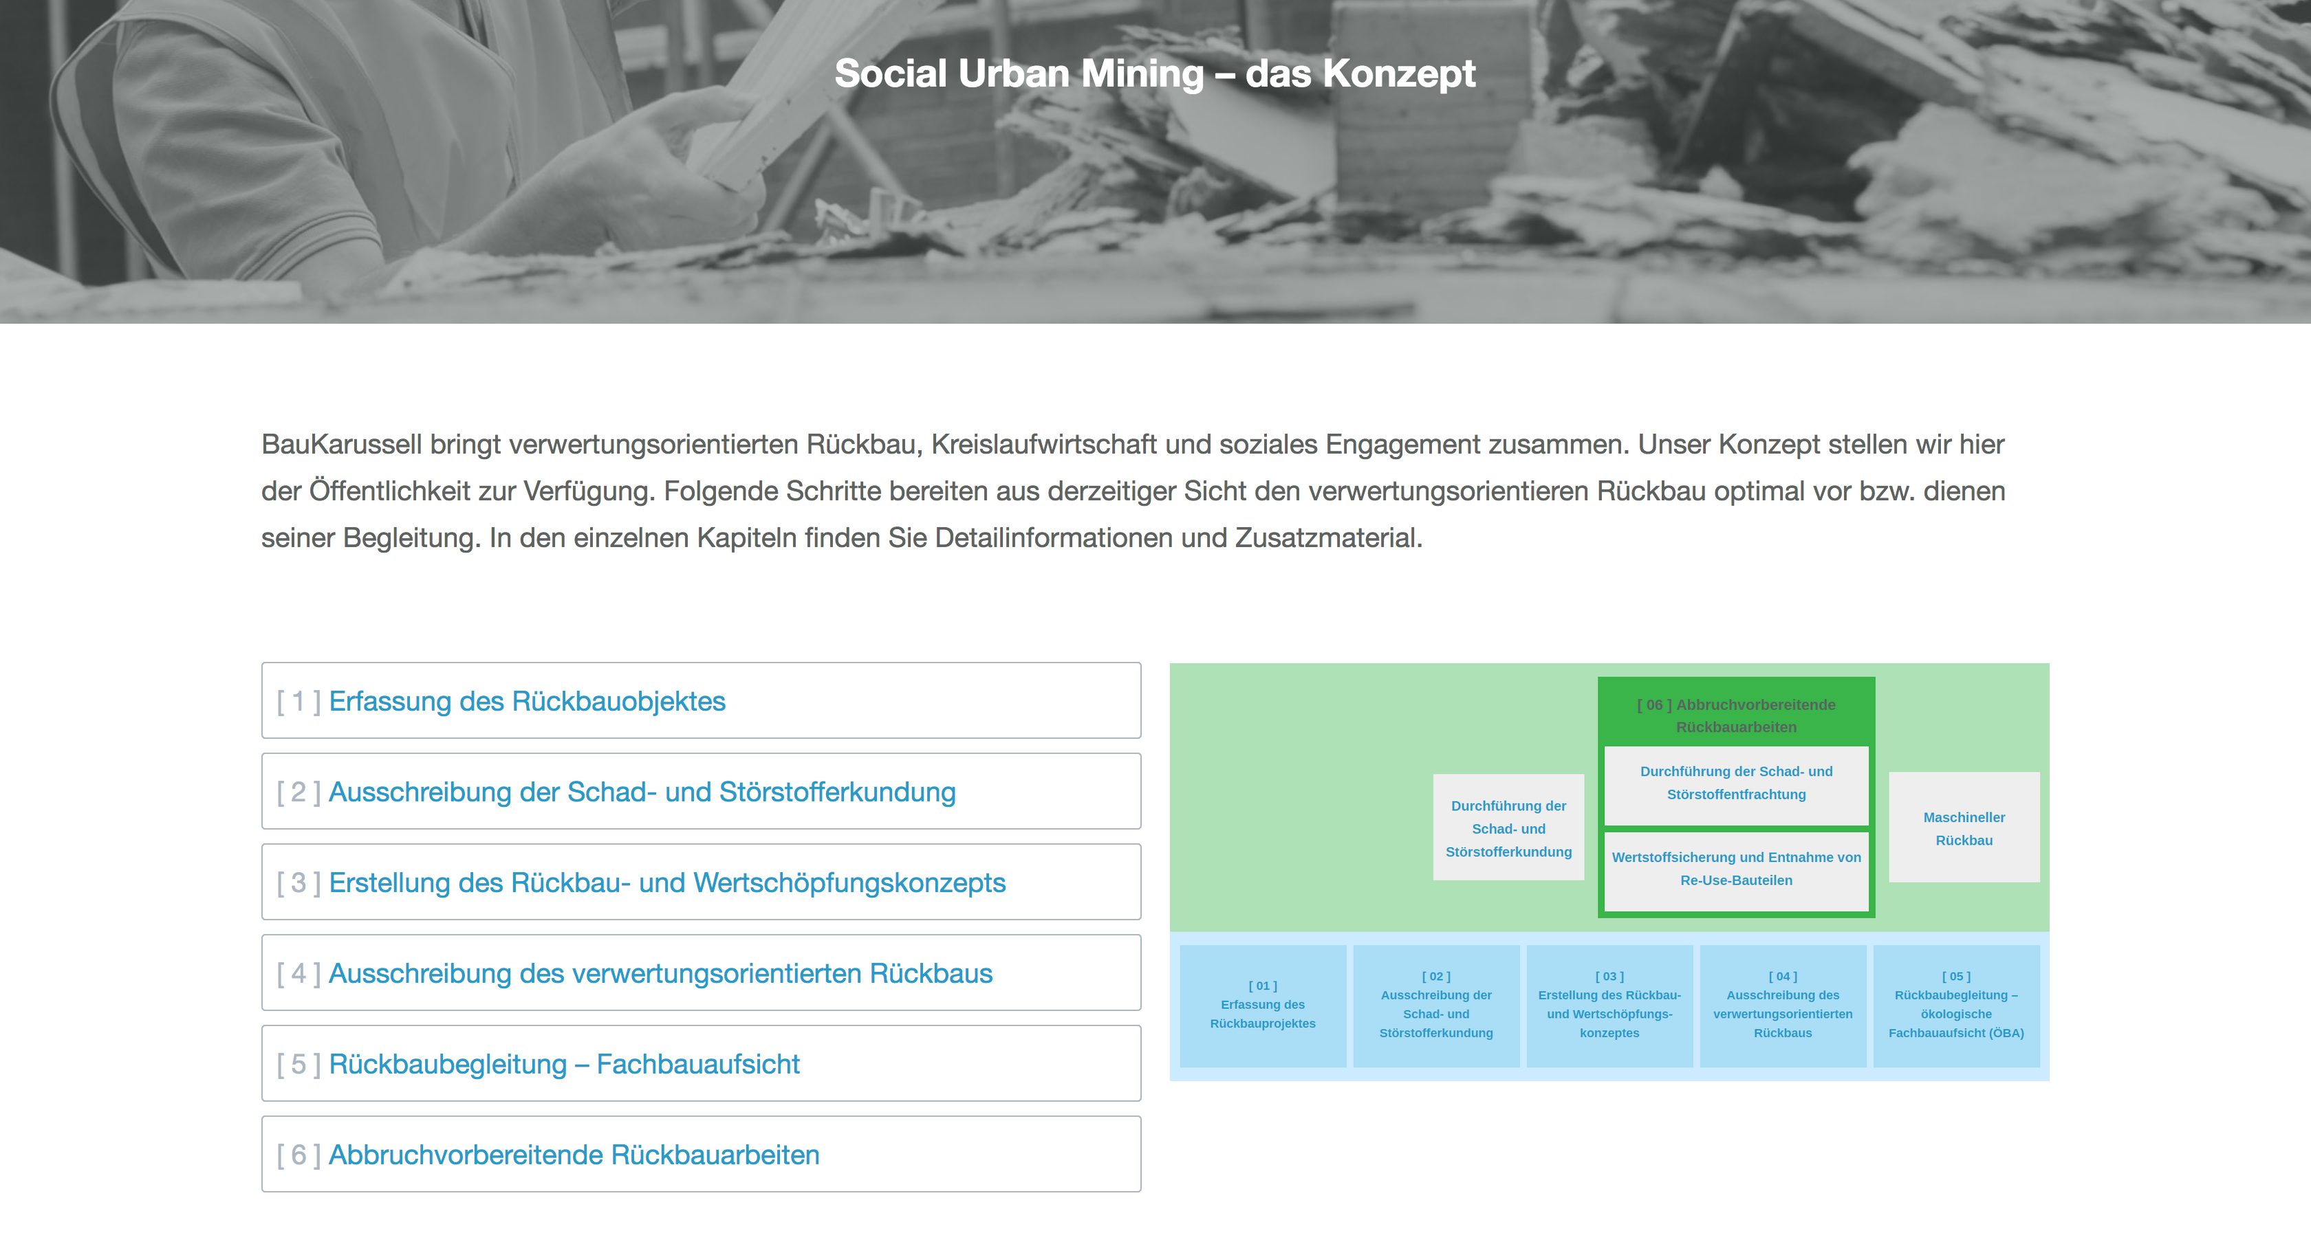
BauKarussell tritt unter Einbeziehung sozialwirtschaftlicher Partner als Unternehmen in Planung und Umsetzung von verwertungsorientierten Rückbauten durch Social Urban Mining auf.
https://www.baukarussell.at/know-how/vorbereitung-begleitung-des-vw-rueckbaus/

Slide 5
Social Urban Mining
BauKarussell: Geschäftsmodell mit drei Säulen
  Sortenreine Trennung von Wertstoffe (Trennung bringt Mehrwert)
  Vermittlung und Demontage von Re-Use Bauteilen
  Abbruchvorbereitende Gebäudeentfrachtung (Sowiesokosten)

Slide 6
Social Urban Mining
Wertschöpfungsmodell eines Beschäftigungsprojektes mit kreislaufwirtschaftlichem Mehrwert
Alles im OPEN BOOK, transparent offengelegt: Arbeit im Tausch gegen Wertstofferlöse
Rechtskonformer Rückbau nach Recycling Baustoffverordnung

Slide 7
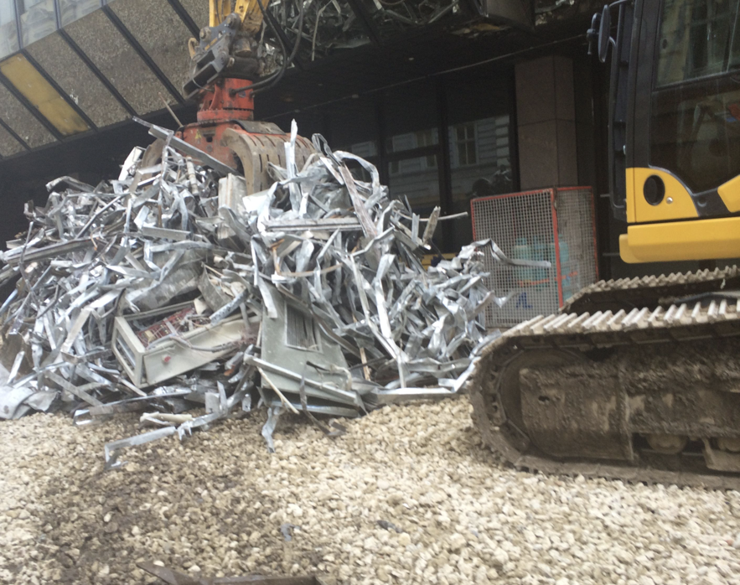

Urban Mining

Slide 8
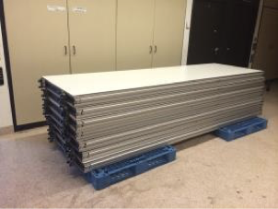
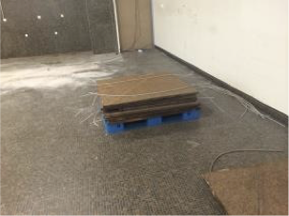
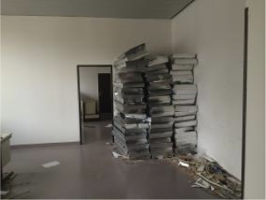
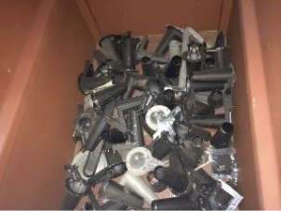
Social Urban Mining

Slide 9
Wertschöpfung mit Social Urban Mining
(Projektbeispiel)

Slide 10
Sozialökonomische Betriebe (SÖB)
vom Arbeitsmarktservice (AMS) geförderte,
gemeinnützige Soziale Unternehmen, die zeitlich befristete, kollektivvertraglich bezahlte Arbeitsplätze für arbeitsmarktferne und langzeitbeschäftigungslose Menschen zur Verfügung stellen.
Diese sogenannten Transitarbeits-plätze sind für Menschen gedacht, die aus verschiedensten Gründen schon lange arbeitslos sind und sollen ihnen helfen, wieder eine dauerhafte Beschäftigung am regulären Arbeitsmarkt zu finden.

Slide 11
Sozialökonomische Betriebe Tirol
Dachverband arbeit plus hat 8 Mitgliedsbetriebe in Tirol, 4 davon kooperieren im RAIQA:
Verein Emmaus: Gartenbetreuung, Anlagenbetreuung, Winterdienst, Räumungen, Entrümpelungen, Übersiedelungen, kleinere Abrissarbeiten, Bodenlegen, Fliesenlegen, Malerarbeiten
Ho & Ruck – Gebrauchtmöbel: Indoor-Flohmarkt, Abholung, Entrümpelung, Verlassenschaften, Reparatur, Übersiedelung/Transporte
Gemeinnütziger Verein ISSBA: Spielplatzbetreuung, Holzarbeiten, Transporthilfe, Aufräumungsarbeiten, Entrümpelungen, Anlagenbetreuung, Haus- & Garten-service, Baustellenreinigung, Aufräumarbeiten, Recyclinghofbetreuung, Altkleider-sammlung, Secondhandgeschäft, Druck-&Kopierservice, Mehrweggeschirr
OSPA -Osttiroler Sozialprojekte für Arbeitssuchende (Marke Schindel u. Holz): Bau- und Möbeltischlerei, Betreuung von Altstoffsammelstellen, Möbelabholung, Räumungen, Außenanlagenbetreuung, Wohnanlagenbetreuung, Gebrauchtmöbelmarkt, mobile Tischlerarbeiten, Haushaltsservice

Slide 12
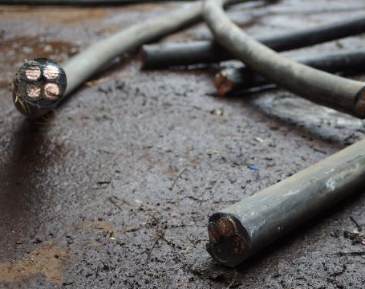
Verwertungsorientierter
Rückbau Wertstoffe
Sammlung von Stromkabel, EDV-Kabel
Trennung der Alureflektoren der Rasterleuchten
Trennung von Metall und Holzbau bei Möbeln
© BauKarussell

Slide 13
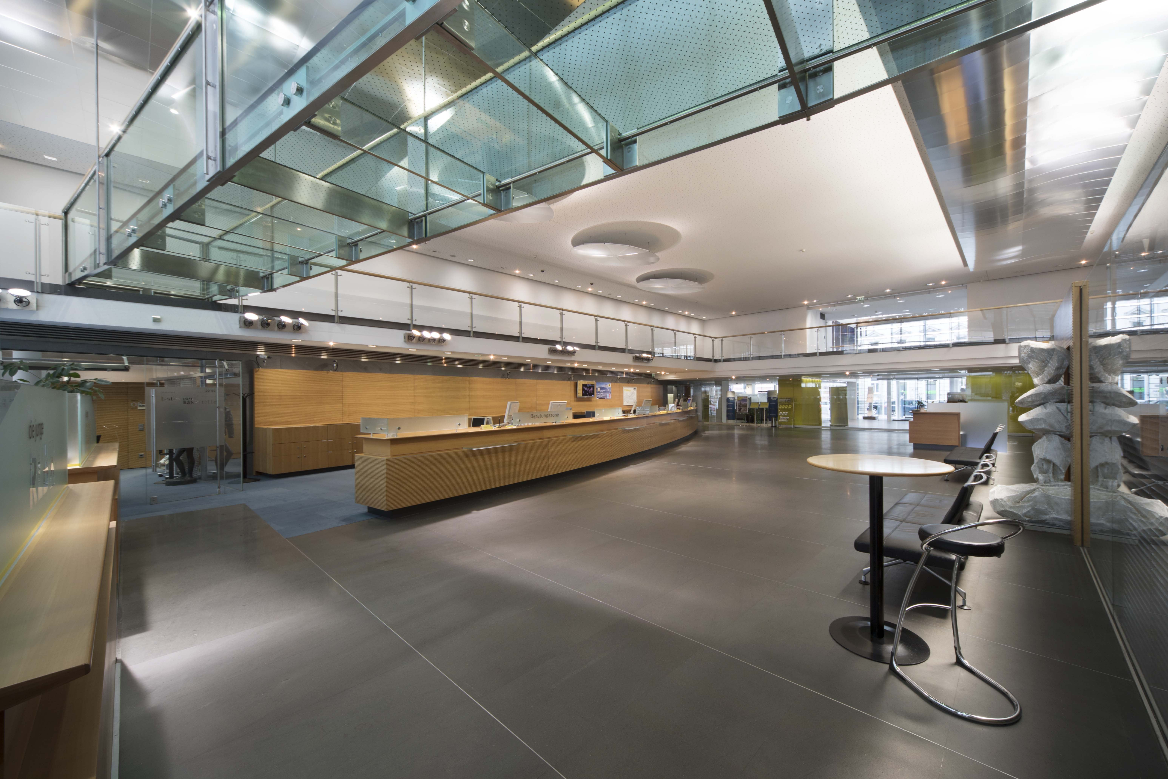
Re-Use Vermittlung
Parkettböden
Vollholzelemente
Beleuchtungskörper
Glaselemente
Einrichtungsgegenstände
© BauKarussell

Slide 14
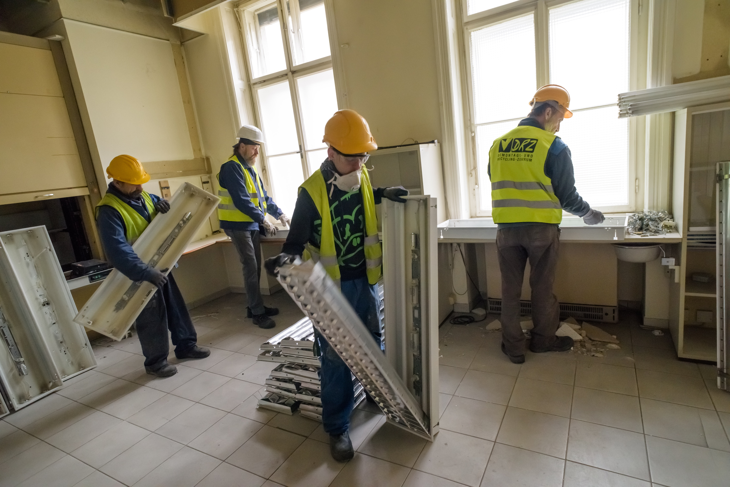
Abbruchvorbereitende Entfrachtung
Entfernung Leuchtstoffröhren
Entfernung der Kondensatoren
Entfernung Holzeinbaumöbel
Entfernung von Bodenbelägen
© BauKarussell

Slide 15
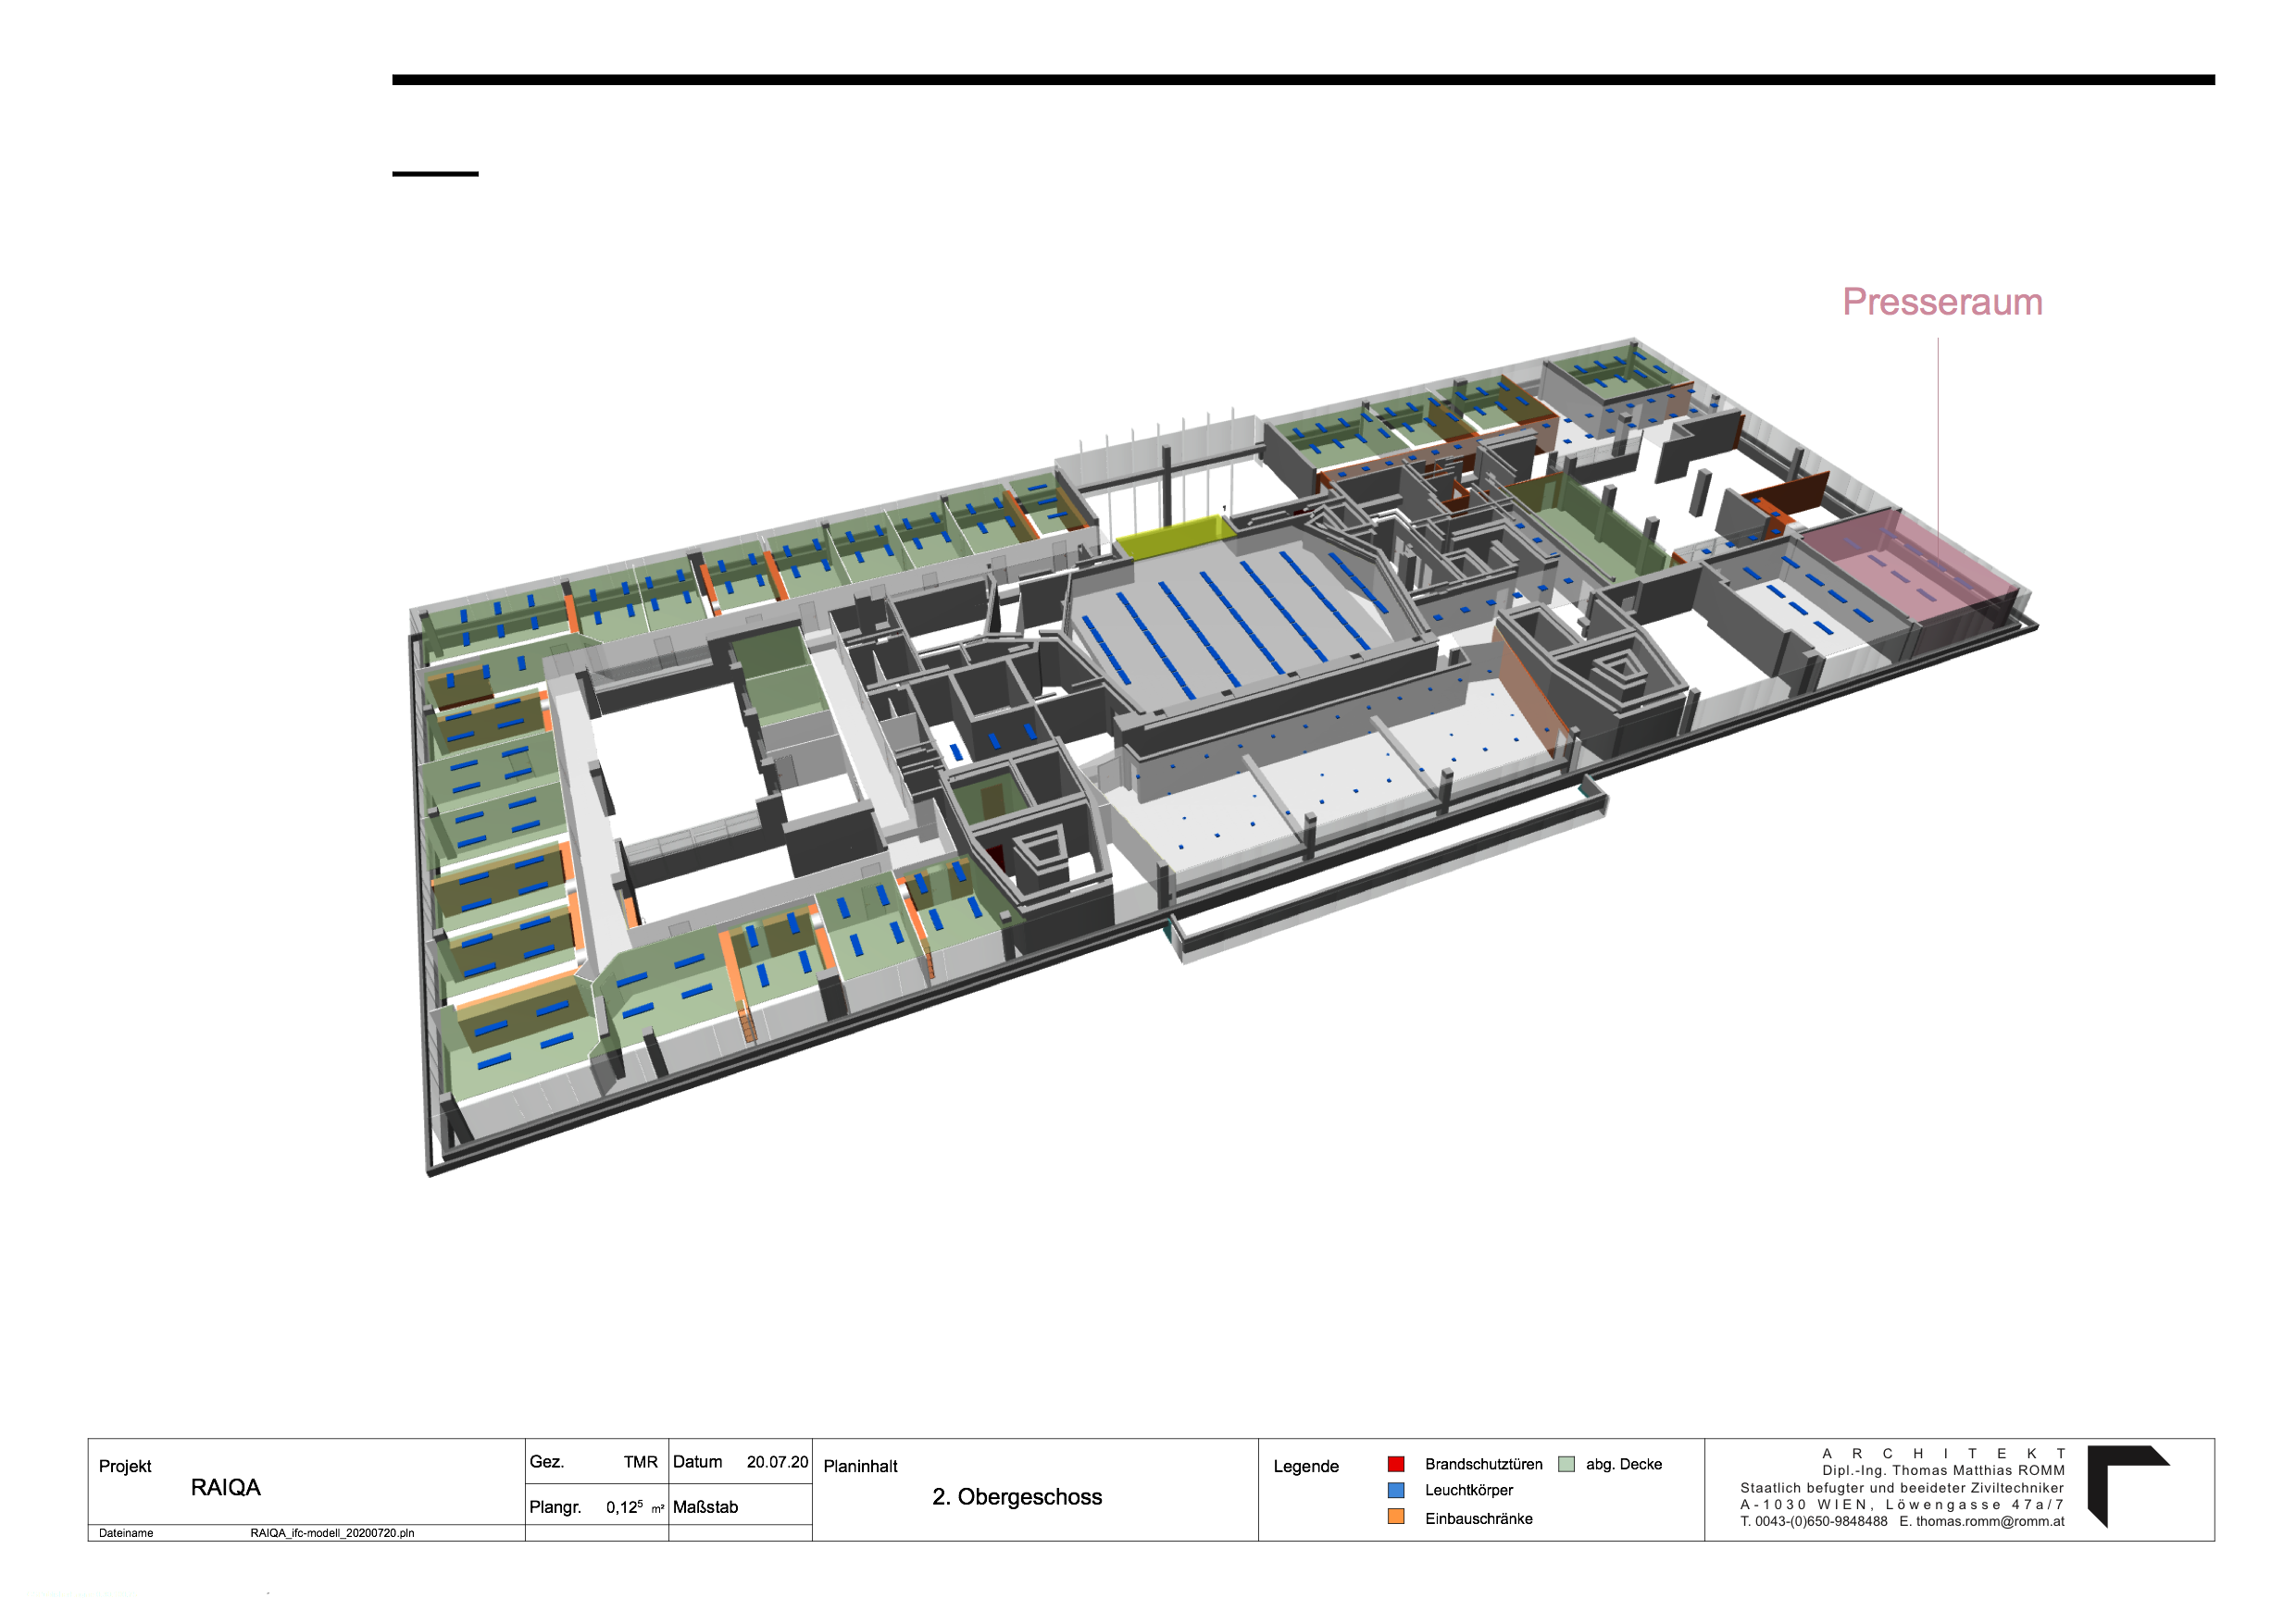
Eindrücke der aktuellen Situation

Slide 16
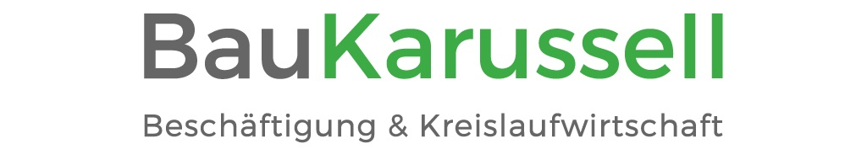
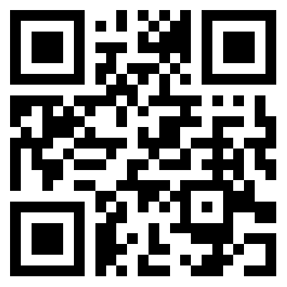
Danke für Ihre Aufmerksamkeit
R. Borszki, M. Meissner, Th. Romm, I. Schanda, L.Stoisser
pulswerk GmbH, Romm/Mischek ZT, RepaNet, DRZ
© alle Bilder, wenn nicht anders angegeben BauKarussell
www.BauKarussell.at

